Slide 2
Teknologiateollisuuden Talousnäkymät
6.8.2020
Pääekonomisti
Petteri Rautaporras

Slide 3
Teknologiateollisuus on viiden toimialan kokonaisuus
ELEKTRONIIKKA- JA SÄHKÖTEOLLISUUS
tietoliikennelaitteet, sähkökoneet, terveysteknologia
liikevaihto (2019): 18,1 mrd euroa
henkilöstö (2019): 37 600
METALLIEN JALOSTUS
terästuotteet, värimetallit, valut,
metallimalmikaivokset
liikevaihto (2019): 10,3 mrd euroa
henkilöstö (2019): 16 700
KONE- JA METALLITUOTETEOLLISUUS
koneet, metallituotteet, kulkuneuvot
liikevaihto (2019): 33,1 mrd euroa
henkilöstö (2019): 136 100
TIETOTEKNIIKKA-ALA
tietotekniikkapalvelut, ohjelmistot
liikevaihto (2019): 14,1 mrd euroa
henkilöstö (2019): 73 000
SUUNNITTELU JA KONSULTOINTI
teollisuuden, yhteiskunnan
ja rakentamisen asiantuntijapalvelut
liikevaihto (2019): 6,7 mrd euroa
henkilöstö (2019): 55 300

Slide 4
Euroopan talous on alkanut toipua
lockdownin jälkeen
Rekyylin voimakkuus vielä epäselvä
Koronan toinen aalto voi muuttaa näkymät nopeasti synkemmiksi

Slide 5
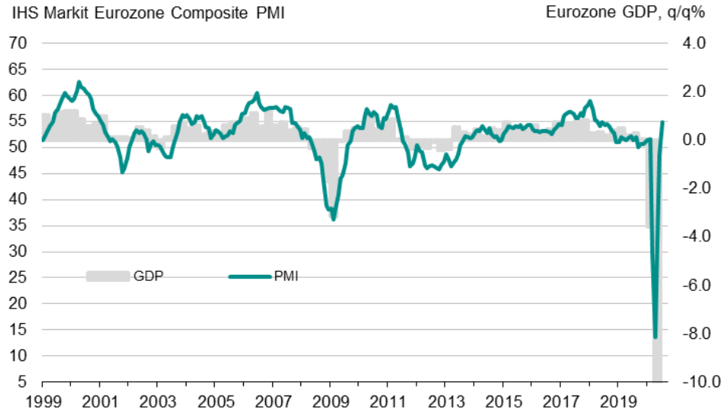
Näkymät euroalueella ovat parantuneet, mutta vain hieman
Lähde: IHS Markit, Eurostat
Viimeisin tieto heinäkuu 2020

Slide 6
Euroopan ja USA:n teollisuustuotannossa syvä notkahdus, Suomessa kulmakerroin loivempi
Lähde: Eurostat, Macrobond

Slide 7
Koronakriisi vaikuttanut Suomessakin rajusti tavaravientiin
Lähde: Tulli, Macrobond

Slide 8
Vaikka pahimmat skenaariot eivät toteutuisi, on teknologiateollisuudessa odotettavissa vaikea syksy
Teollisuustoimialoilla tilanne ei juuri muuttunut kesän aikana
Palvelualoilla näkymät muuttuneet aiempaa paremmiksi

Slide 9
Teknologiateollisuuden teollisuusaloilla pahin vasta edessä, palveluissa jo hieman valoisampaa
Yritysten arvio tilanteestaan kolmen kuukauden kuluttua, osuus vastanneista yrityksistä, %
Lähde: Teknologiateollisuus ry:n koronapulssi –jäsenkysely
Teollisuus n=328, palvelualat n=100.
Kyselyajankohta: heinäkuun viimeinen viikko 2020.

Slide 10
Lomautuksia yhä runsaasti edessä teknologiateollisuuden teollisuustoimialoilla
Osuus yrityksistä, %, teknologiateollisuuden teollisuustoimialat
Lähde: Teknologiateollisuus ry:n koronapulssi –jäsenkysely
Teollisuus n=328.
Kyselyajankohta: heinäkuun viimeinen viikko 2020.

Slide 11
Teknologiateollisuuden palvelutoimialoilla enem-mistöllä yrityksistä lomautuksia ei enää näköpiirissä
Osuus yrityksistä, %, teknologiateollisuuden palvelutoimialat
Lähde: Teknologiateollisuus ry:n koronapulssi –jäsenkysely
Palvelualat n=100.
Kyselyajankohta: heinäkuun viimeinen viikko 2020.

Slide 12
Teollisuustoimialojen yrityksistä jo noin kolmannes on turvautumassa irtisanomisiin
Osuus yrityksistä, %
Lähde: Teknologiateollisuus ry:n koronapulssi –jäsenkysely
Teollisuus n=328, palvelualat n=100.
Kyselyajankohta: heinäkuun viimeinen viikko 2020.

Slide 13
Henkilöstömäärä laski selvästi vuoden 2020 toisella neljänneksellä
Henkilöstöstä lähes 50 000
lomautusjärjestelyjen
piirissä 30.6.2020
Lähde: Teknologiateollisuus ry:n henkilöstötiedustelu

Slide 14
Yritysten vaikeudet ovat moninaisia, kysyntäongelmien jatkuminen huolestuttavaa
Niiden yritysten osuus, jotka vastasivat ongelman vaikeuttavan toimintaa erittäin paljon
Lähde: Teknologiateollisuus ry:n koronapulssi –jäsenkyselyt
n=428.
Kyselyajankohta: heinäkuun viimeinen viikko 2020.

Slide 15
Teknologiateollisuuden yritysten saamat tarjouspyynnöt Suomessa*
2008 | 2009 | 2010 | 2011 | 2012 | 2013 | 2014 | 2015 | 2016 | 2017 | 2018 | 2019 | 2020
*) ”Onko tarjouspyyntöjen määrässä viime viikkoina näkyvissä oleellista vähenemistä tai lisääntymistä, kun verrataan tilannetta noin kolme kuukautta sitten vallinneeseen tilanteeseen”. Saldoluku = niiden yritysten osuus, joissa tarjouspyyntöjen määrä on lisääntynyt – niiden yritysten määrä, joissa tarjouspyyntöjen määrä on vähentynyt.
Lähde: Teknologiateollisuus ry:n tilauskantatiedustelu,
viimeisin kyselyajankohta heinäkuu 2020.

Slide 16
Teknologiateollisuuden* uudet tilaukset Suomessa
Miljoonaa euroa, käyvin hinnoin
2008 | 2009 | 2010 | 2011 | 2012 | 2013 | 2014 | 2015 | 2016 | 2017 | 2018 | 2019 | 2020
Muutos: | II/2020 / II,2019 | II,2020 / I,2020
Vientiin: | -13 % | -8 %
Kotimaahan: | -18 % | -6 %
Yhteensä: | -14 % | -8 %
*) Pl. metallien jalostus, pelialan ohjelmistoyritykset ja datakeskukset
Lähde: Teknologiateollisuus ry:n tilauskantatiedustelun vastaajayritykset,
viimeisin tieto huhti-kesäkuu 2020.

Slide 17
Kone- ja metallituoteteollisuuden uudet tilaukset Suomessa
Miljoonaa euroa, käyvin hinnoin
2008 | 2009 | 2010 | 2011 | 2012 | 2013 | 2014 | 2015 | 2016 | 2017 | 2018 | 2019 | 2020
Muutos: | II,2020 / II,2019 | II,2020 / I,2020
Vientiin: | -37 % | -32 %
Kotimaahan: | -26 % | -1 %
Yhteensä: | -34 % | -26 %
Lähde: Teknologiateollisuus ry:n tilauskantatiedustelun vastaajayritykset,
viimeisin tieto huhti-kesäkuu 2020.

Slide 18
Alan suurimmilla yrityksillä erittäin vaikea Q2 Suomessa – vaikutus alihankkijoihin näkyy viiveellä
Saatujen tilausten arvon muutos Q2/2020 vs. Q2/2019 %, teknologiateollisuuden 30 suurinta yritystä (mitattuna uusien tilausten arvolla).
Mediaani vuosimuutos:
TOP30 -31 %
Koko toimiala -18 %
-18 %
-52 %
-19 %
-30 %
-42 %
-49 %
-33 %
-31 %
-7 %
-44 %
-75 %
-66 %
-23 %
-13 %
+18 %
-23 %
-52 %
-31 %
+11 %
-27 %
-35 %
-26 %
-18 %
-43 %
-77 %
-53 %
-78 %
-25 %
-33 %
-19 %
Lähde: Teknologiateollisuus ry:n tilauskantatiedustelu

Slide 19
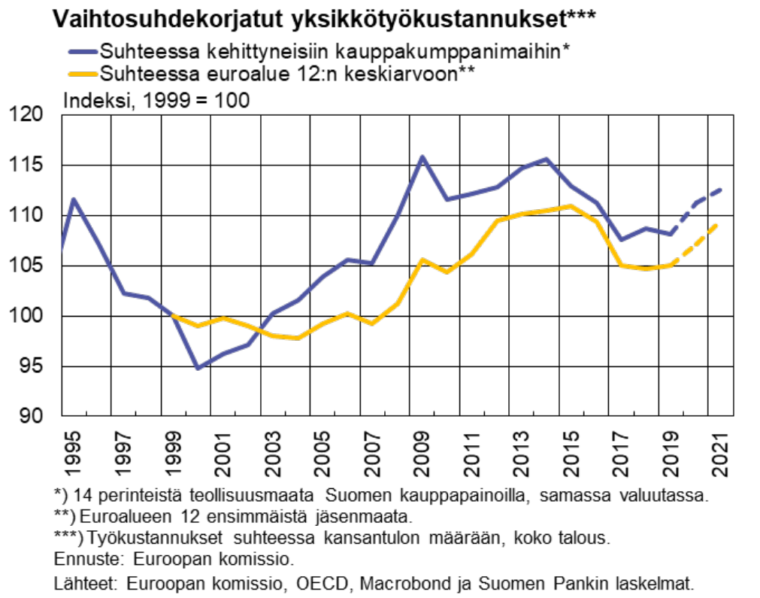
Ennusteiden mukaan Suomen kustannuskilpailukyky on jälleen heikkenemässä

